Slide 1

Manajemen Risiko Proyek
Dian Kurniawan, SE., MSi

Slide 2
Risiko Proyek
Peristiwa tidak pasti yang bila terjadi memiliki pengaruh positif atau negatif terhadap minimal satu tujuan proyek (waktu, biaya, ruang lingkup, mutu). Risiko mungkin memiliki satu atau lebih penyebab, yang bila terjadi memiliki satu atau lebih dampak.
Atiribut kunci:
  Ketidakpastian
  Positif dan negatif
  Sebab dan Akibat
  Risiko diketahui dan tidak diketahui

Slide 3
Manajemen Risiko Proyek
Manajemen Risiko Proyek: Proses sistematis untuk merencanakan, mengidentifikasi, menganalisis, dan merespon risiko proyek. Tujuannya untuk meningkatkan peluang dan dampak peristiwa positif, dan mengurangi peluang dan dampak peristiwa yang merugikan proyek.
Proses yang terlibat:
  Perencanaan manajemen risiko
  Identifikasi risiko
  Analisis risiko kualitatif dan kuantitatif
  Perencanaan respon risiko
  Pengendalian dan monitoring risiko

Slide 4
PENTINGNYA MANAJEMEN RESIKO PROYEK
Manajemen resiko proyek adalah seni dan ilmu untuk mengidentifikasi, menganalisis, dan menanggapi resiko di seluruh kehidupan suatu proyek dan kepentingan terbaik tujuan pertemuan proyek.
Manajemen resiko sering terabaikan dalam proyek, tetapi dapat membantu meningkatkan kesuksesan proyek dengan membantu proyek-proyek baik inisiasi, lingkup proyek, dan mengembangkan perkiraan realistis.
4

Slide 5
1. Perencanaan Manajemen Risiko
Proses memutuskan bagaimana mendekati dan melaksanakan aktivitas manajemen risiko untuk proyek.
Memastikan tingkat, tipe, dan visibilitas manajemen risiko yang setara dengan risiko dan kepentingan proyek bagi organisasi
Menyediakan sumberdaya dan waktu yang memadai untuk aktivitas manajemen risiko
Menetapkan basis yang disepakati untuk mengevaluasi risiko.

Slide 6
Perencanaan Manajemen Risiko
Input
Tehnik
Output
Faktor lingkungan
Aset proses organisasi
Pernyataan ruang lingkup proyek
Rencana Manajemen proyek
Planning Meeting and Analysis
Rencana manajemen risiko:
Metode Peran dan
tanggung jawab
Anggaran Waktu Kategori risiko
Definisi peluang dan dampak risiko

Slide 7
2. Identifikasi risiko
Menentukan risiko-risiko yang mempengaruhi proyek dan mendokumentasikan karakteristiknya.
Peserta yang terlibat: manajer proyek, anggota tim proyek, anggota manajemen risiko, ahli teknis diluar tim proyek, customer, end user, dan ahli manajemen risiko
Merupakan proses iteratif karena risiko-risiko baru mungkin diketahui sebagai kemajuan proyek melalui siklus hidupnya.

Slide 8
Identifikasi Risiko
Input Teknik
Output
Faktor lingkungan
Aset proses organisasi
Pernyataan ruang lingkup proyek
Rencana manajemen proyek
Rencana manajemen risiko
Documentation review
Brainstorming Delpi Interview
Root cause identification
SWOT
Analisis Checklist
Teknik diagram (cause effect, flow chart)
Risk register
-Daftar risiko teridentifikasi
-Daftar respon potensial
-Risiko akar penyebab
-Kategori risiko yang up date.

Slide 9
3. Analisis Risiko Kualitatif
Menilai prioritas risiko teridentifikasi menggunakan peluang terjadinya dan dampaknya terhadap tujuan proyek bila risiko itu terjadi
Menilai faktor-faktor lain seperti kerangka waktu dan tolerasi risiko dari kendala biaya, jadwal, ruang lingkup, dan mutu.

Slide 10
Analisis Risiko Kualitatif
Input
Teknik
Output
Aset proses organisasi
Pernyataan ruang lingkup
Rencana manajemen risiko
Risk register
Penilaian probabilitas dan dampak risiko
Matrik probabilitas dan dampak
Penilaian mutu data risiko
Kategorisasi risiko
Penilaian urgensi risiko
Risk register (up date)

Slide 11
4. Analisis Risiko Kuantitatif
Dikerjakan berdasarkan risiko yang diprioritaskan oleh proses analisis risiko kualitatif
Proses menggunakan teknik seperti simulasi montecarlo dan pohon keputusan untuk:
  Menghitung hasil yang mungkin dan peluangnya
  Menilai peluang untuk mencapai tujuan proyek
  Mengidentifikasi risiko yang membutuhkan perhatian paling besar dengan menghitung kontrubisi relatifnya terhadap keseluruhan risiko proyek
  Mengidentifikasi biaya, jadwal, dan target ruang lingkup yang realistik dan dapat dicapai
  Menentukan keputusan manajemen proyek ketika beberapa kondisi atau hasil tidak pasti

Slide 12
Analisis Risiko Kualitatif
Input
Teknik
Output
Aset proses organisasi
Pernyataan ruang lingkup
Rencana manajemen risiko
Risk register
Rencana manajemen proyek
Data gathering: Interviewing, probability distribution, expert judgment.
Quantitative technique: analisis sensitivitas, analisis Expected Monetary Value (EMV), pohon keputusan, modeling dan simulasi
Risk register (updates):
Analisis probabilistik proyek, peluang mencapai tujuan biaya dan waktu, daftar prioritas risiko terkuantifikasi

Slide 13
5. Perencanaan Respon Risiko
Proses mengembangkan pilihan dan menentukan tindakan untuk meningkatkan kesempatan dan mengurangi ancaman terhadap tujuan proyek. Ini mengikuti analisis risiko kualitatif dan kuantitatif.

Slide 14
Perencanaan Respon Risiko
Input
Teknik
Output
Risk management plan
Risk register
Strategi untuk risiko negatif/ ancaman
Strategi untuk risiko positif/ kesempatan
Strategi untuk ancaman dan kesempatan
Strategi respon kontingen
Risk register (updates)
Project management plan (Updates)
Risk related contractual agreement

Slide 15
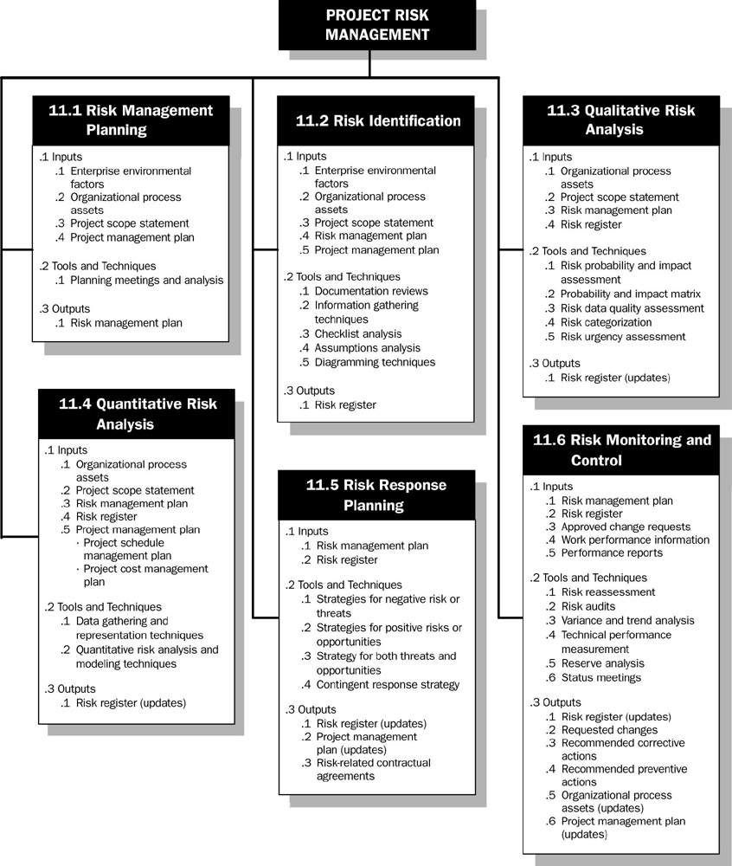

Slide 16
Strategi untuk Risiko Negatif
Avoid: penghindaran risiko melibatkan perubahan rencana manajemen untuk menghilangkan ancaman oleh risiko merugikan, mengisolasi tujuan proyek dari dampak risiko, atau mengendurkan tujuan yang dalam bahaya.
Transfer: pemindahan risiko mensyaratkan penggantian penerima dampak negatif dari pemilik ke pihak ketiga.
Mitigate: pengurangan peluang dan atau dampak peristiwa berisiko merugikan ke ambang/ batas yang dapat diterima

Slide 17
Strategi untuk risiko positif
Exploit. Strategi untuk memastikan bahwa kesempatan (risiko positif) dapat terealisasi. Contoh: menugaskan SDM yang lebih berbakat untuk mengurangi waktu penyelesaian atau menyediakan mutu lebih baik dari yang direncankan.
Share. Alokasi kepemilikan kepada pihak ke tiga yang memiliki kemampuan terbaik menangkap peluang manfaat proyek. Contoh: special purposes company, joint venture
Enhance. Memodifikasi “ukuran” kesempatan dengan meningkatkan peluang dan atau dampak positif dengan mengidentifikasi dan memaksimalkan pengendali kunci dari risiko berdampak positif.

Slide 18
Strategi untuk ancaman dan kesempatan
Acceptance:
sangat jarang kemungkinan untuk menghilangkan seluruh risiko proyek. Tim proyek memutuskan tidak mengubah rencana manajemen proyek untuk menyesuaikan dengan risiko.
Penerimaan pasif→tidak ada tindakan Penerimaan aktif →menetapkan cadangan
kontingensi termasuk jumlah waktu, uang, dan sumber daya

Slide 19
Strategi Respon Kontingen
Beberapa respon dirancang untuk digunakan hanya bila peristiwa tertentu terjadi. Untuk beberapa risiko, tim proyek membuat rencana respon yang hanya akan dilaksanakan dibawah kondisi tertentu

Slide 20
Pengendalian dan Monitoring Risiko
Proses mengidentifikasi, menganalisis, dan merencanakan risiko-risiko yang baru muncul, melacak risiko teridentifikasi, menganalisis ulang risiko sekarang, memonitor kondisi pemicu rencana kontingensi, memonitor sisa risiko, dan mereview pelaksanaan respon risiko saat mengevaluasi keefektivannya.
Tujuan lainnya adalah untuk memastikan bila: asumsi proyek masih valid, risiko (sebagaimana telah dinilai) berubah dari sebelumnya, kebijakan dan prosedur manajemen risiko diikuti, cadangan biaya dan jadwal kontingensi dimodifikasi sesuai risiko proyek

Slide 21
Pengendalian dan monitoring risiko
Input
Teknik
Output
Risk management plan
Risk register
Aproved change requests
Work performance information
Performance report
Risk reassessment
Risk audits
Variance and tren analysis
Technical performance measurement
Reserve analysis Status meeting
Risk register
Requested changes
Recommended corrective action
Recommended preventive action
Organizational process asset (updates)
Project management plan (Updates)

Slide 22
HASIL MANAJEMEN RESIKO PROYEK YANG BAIK
Tidak seperti krisis manajemen, manajemen resiko proyek yang baik sering terjadi tanpa disadari.
Proyek yang berjalan tampaknya hampir mudah, tetapi banyak pekerjaan yang masuk ke dalam proyek berjalan dengan baik.
Manajer proyek harus berusaha
keras terlihat
untuk membuat pekerjaan tim mudah untuk mencerminkan hasil
dari
proyek-proyek yang dikelola dengan baik.
22

Slide 23


